Slide 1
Сказки в произведениях русских художников. Иван Яковлевич Билибин.
Муниципальное Бюджетное Общеобразовательное Учреждение Средняя Общеобразовательная Школа №53 г.о. Самара
Подготовил:
Учитель изобразительного искусства
МБОУ СОШ № 53 г.о. САМАРА
Рассохина Елена Анатольевна
Самара,2014

Slide 2
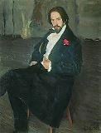
Ива́н Я́ковлевич Били́бин
4.08.1876 – 7.02.1942.
Русский художник, книжный иллюстратор и театральный оформитель, участник объединения «Мир искусства».

Slide 3
Иван Билибин родился 4 августа 1876 в посёлке Тарховка (близ Петербурга), в семье военно-морского врача Якова Ивановича Билибина. В 1888 г. поступил в 1-ю Санкт-Петербургскую классическую гимназию, которую окончил с серебряной медалью в 1896 г. В 1900 г. окончил юридический факультет Петербургского университета.
В 1895—1898 г занимался в рисовальной школе Общества поощрения художеств. В 1898 два месяца учился в мастерской художника А. Ашбе в Мюнхене. Несколько лет (1898—1900) занимался под руководством Ильи Репина в школе-мастерской княгини Марии Тенишевой, затем (1900—1904) под руководством Репина в Высшем художественном училище Академии художеств.
Жил преимущественно в Санкт-Петербурге.
В 1899 году Билибин случайно приезжает в деревню Егны Весьегонского уезда Тверской губернии. Здесь он впервые создает иллюстрации в ставшем впоследствии «билибинским» стиле к своей первой книге «Сказка о Иван-царевиче, Жар-птице и о Сером волке».
В 1902 первый раз женился. Первая жена — Мария Яковлевна

Slide 4
Чемберс. Художник, книжный график, театральный художник.
Во время революции 1905 года художник создаёт революционные
карикатуры.
С 1907 года Билибин преподает класс графического искусства в школе Общества поощрения художеств, продолжая преподавание до 1917 г.
В 1912 г. женится вторым браком на Р. Р. О’Коннель.
В 1912 группа московских и петербургских интеллигентов покупает земельный участок на Южном берегу Крыма в Батилимане для постройки дач. Билибин был одним из компаньонов. По жребию Билибину достался отрезок земли у самого моря, на котором уже стоял рыбачий домик. К домику была пристроена мастерская. После этого ежегодно по окончании занятий в школе ОПХ Билибин отправлялся в Батилиман и возвращался в Петербург осенью к началу занятий.
В 1915 году он участвует в учреждении Общества возрождения художественной Руси, наряду со многими другими художниками своего времени.

Slide 5
После Февральской революции Билибин нарисовал рисунок двуглавого орла, который использовался в качестве герба Временного правительства, а с 1992 года этот орёл располагается на монетах Банка России.
В 1917 Билибин расстается со своей второй женой Рене О’Коннель. После Октябрьской революции Билибин уезжает в Крым в Батилиман, где живёт до сентября 1919 года. До декабря 1919 он находился в Ростове-на-Дону, затем с отступлением белой армии попадает в Новороссийск.
21 февраля 1920 г. на пароходе «Саратов» Билибин отплывает из Новороссийска. С 1920 он живёт в Каире.
В феврале 1923 Билибин женится на художнице А. В. Щекатихиной-Потоцкой, приехавшей к нему в Каир вместе с сыном Мстиславом. Летом 1924 путешествует с семьёй по Сирии и Палестине. В октябре 1924 поселяется в Александрии.
В августе 1925 Билибин переезжает в Париж. В это время он готовит блистательные декорации к постановкам русских опер, художника приглашают оформить балет Стравинского «Жар-птица» в Буэнос-Айресе и ряд опер в Брно и Праге.

Slide 6
Выполняет иллюстрации к русским сказкам, сказкам братьев Гримм, сказкам Тысячи и одной ночи.
С годами он примиряется с советской властью. В 1935—1936 он участвует в оформлении советского посольства в Париже, создаёт монументальное панно «Микула Селянинович».
В 1936 году художник на теплоходе «Ладога» возвращается на родину и поселяется в Ленинграде. Билибин преподаёт во Всероссийской Академии художеств, продолжает работать как иллюстратор и художник театра.
С 1937 г. по 1942 г. жил и работал в доме № 25 (кв. 46) по Гулярной улице г. Ленинграда (нынешняя ул. Лизы Чайкиной), о чём говорит мемориальная доска на этом доме.
Билибин умер в блокадном Ленинграде 7 февраля 1942 года в больнице при Всероссийской Академии художеств. Последней работой знаменитого художника стала подготовительная иллюстрация к былине «Дюк Степанович» в 1941 году. Похоронен в братской могиле профессоров Академии художеств возле Смоленского кладбища.

Slide 7
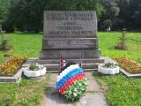

Slide 8
Билибинский стиль
Для «билибинского» рисунка характерно графическое представление. Начиная работу над рисунком, Билибин набрасывал эскиз будущей композиции. Чёрные орнаментальные линии четко ограничивают цвета, задают объём и перспективу в плоскости листа. Заполнение акварельными красками черно-белого графического рисунка только подчеркивают заданные линии. Для обрамления рисунков Билибин щедро использует орнамент.
Рассмотрим примеры его работ:

Slide 9
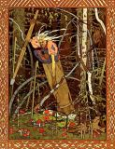
Баба-Яга. Иллюстрация к сказке «Василиса Прекрасная».

Slide 10
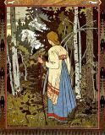
Белый всадник. Сказка Василиса Прекрасная.

Slide 11
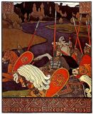
Иллюстрация к былине Вольга.

Slide 12
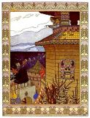
Иллюстрация к сказке Белая уточка.

Slide 13
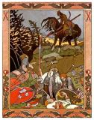
Сказка Марья Моревна.

Slide 14
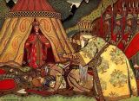
Иллюстрация к Сказке о Золотом петушке.

Slide 15
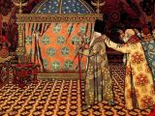
Иллюстрация к Сказке о Золотом петушке.

Slide 16
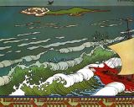
Сказка о царе Салтане.

Slide 17
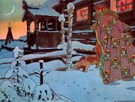
Иллюстрация к Сказке о царе Салтане

Slide 18
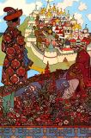
Иллюстрация к Сказке о царе Салтане.

Slide 19
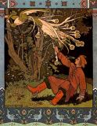
Сказка об Иване-Царевиче, Жар-птице и Сером волке.

Slide 20
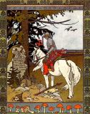
Иллюстрация к Сказке об Иване-Царевиче, Жар-птице и Сером волке.

Slide 21
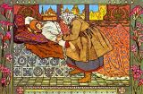
Иллюстрация к сказке Перышко Финиста Ясного Сокола

Slide 22
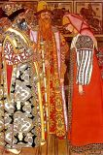
Сказка Поди туда, не знаю куда.

Slide 23
Иллюстрация к сказке Сестрица Аленушка и братец Иванушка.

Slide 24
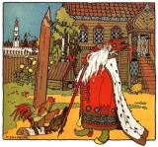
Иллюстрация к сказке Царевна-Лягушка.

Slide 25
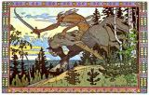
Кащей Бессмертный. К сказке Марья Моревна

Slide 26
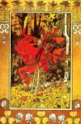
Красный всадник. Иллюстрация к сказке Василиса Прекрасная.

Slide 27
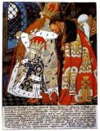
Царь Горох. Обложка журнала Жупел.

Slide 28
Спасибо за внимание!

